Slide 1
NIVELAMENTO DE LÍNGUA PORTUGUESA
Prof.ª Dr.ª Angela Enz Teixeira

Slide 2

UNIDADE IV – AULA 8
DIRECIONAMENTOS PARA A ESCRITA DE DISSERTAÇÃO ARGUMENTATIVA
Objetivo geral: Ter uma visão global de dissertação argumentativa, com vistas à reescrita.
Objetivos específicos:
Examinar tipos de
Introdução e de conclusão.
Revisão final.
Imagem: Shutterstock.

Slide 3
Introdução-roteiro
A corrupção praticada pelo povo é um problema muito sério, e é importante que conheçamos suas causas e consequências.
“A lama devastou o distrito de Bento Rodrigues, no município de Mariana/MG, destruindo casas e ocasionando a morte de pessoas, incluindo moradores e funcionários da própria mineradora. Além das perdas humanas e materiais, a lama que escapou em razão do rompimento da barragem provocou um grave impacto ambiental.”
Impactos ambientais do acidente em Mariana (MG). Disponível em: <http://brasilescola.uol.com.br/biologia/impactos-ambientais-acidente-mariana-mg.htm>. Acesso em: 19 maio, 2016.

Slide 4
Introdução-tese
“Reflexos de ondas de luz, as cores têm forte influência sobre as pessoas. Animam, relaxam, provocam emoções boas e más. Mas, nesse jogo, a personalidade de cada um e os costumes da época também desempenham um papel”.
Jogo de Cores. Revista Superinteressante, n.2, 1988. Disponível em: <http://super.abril.com.br/comportamento/jogo-de-cores>. Acesso em: 19 maio, 2016.

Slide 5
Introdução-exemplo
“No ano 50 d.C., o médico romano Scribonius Largus recomendava o uso do peixe elétrico para dores de cabeça e ataques de gota. Em 1786, o italiano Luigi Galvani demonstrou que correntes elétricas podiam ser transmitidas através dos nervos nas pernas de uma rã.
É provável que Largus e Galvani não tenham imaginado que um dia algumas doenças seriam tratadas com estímulos elétricos aplicados na profundidade do cérebro. [...]”
VARELLA, Drauzio. Estimulação cerebral profunda. 23 /05/2016. Disponível em: <http://drauziovarella.com.br/drauzio/artigos/estimulacao-cerebral-profunda/>. Acesso em: 27 maio, 2016.

Slide 6
Introdução-interrogação
“Após o rompimento da barragem da mineradora Samarco, quais as providências tomadas para amparo às famílias, vítimas da tragédia?”
“O uso de smart phones tem crescido no mundo todo, devido a sua popularização. No Brasil, essa tecnologia tem sido o desejo de consumo inclusive de crianças. Porém, quais são as consequências do uso de telefones celulares para nossas crianças?”

Slide 7
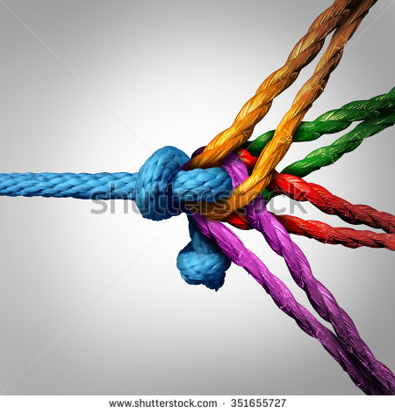
Conclusão-resumo ou retomada da tese
CONCLUSÃO
Imagem: Shutterstock.
Observamos, dessa maneira, que a tragédia causada pela mineradora Samarco vai muito além dos danos ecológicos e materiais.

Slide 8
Conclusão-proposta ou de perspectivas futuras
Conforme os problemas psicológicos levantados nos depoimentos das vítimas da tragédia em Mariana, espera-se que elas sejam assistidas não só em questões financeiras, mas que sejam cuidadas de forma específica no que tange aos danos não materiais, com tratamento psicológico e de qualidade.

Slide 9
Conclusão-surpresa
Pelo que foi discutido, as adaptações de clássicos em quadrinhos podem ser surpreendentes, com resultado divertido e de alto grau de elaboração estética, lembrando-nos da máxima do honorável químico francês Antoine Lavoisier: ‘Na natureza nada se cria, nada se perde, tudo se transforma’ e pode transformar-se com louvor . Que os suplementos de leitura não percam isso de vista.

Slide 10

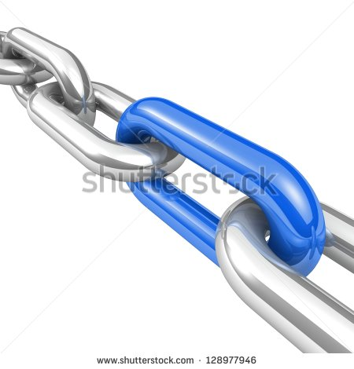
CUIDADE COM A SEQUENCIAÇÃO DO TEXTO!
CUIDE DA COESÃO!
A passagem de uma parte para outra precisa ter a transição necessária. Usar sentenças-chave, palavras-elo, frases-ponte.
Imagens: Shutterstock.

Slide 11

Sequenciação temática linear
A Igreja do Diabo é um conto machadiano. Os contos machadianos contêm figuras de linguagem variadas. Tais figuras de linguagem causam efeitos estéticos interessantes no leitor. Um desses efeitos é o humor, normalmente, envolto em ironia.
Imagem: Shutterstock.

Slide 12

Sequenciação temática com
tema constante
As HQs enquadram-se na categoria de arte chamada “arte sequencial”. Elas causam efeitos estéticos primorosos, por meio dos recursos de que dispõe e contêm linguagem híbrida: verbal e não-verbal. Ao contrário do que se pensa, as HQs, nem sempre, apresentam uma leitura fácil e rápida.
Imagem: Shutterstock.

Slide 13
Sequenciação com subdivisão
O artigo científico divide-se em três partes: a introdução, que traz o tema, os objetivos e a justificativa do trabalho; o desenvolvimento, composto por discussão teórica e análise de informações; e as considerações finais, com os resultados alcançados e recortes temáticos para outros artigos que venham a completar o finalizado .

Slide 14

REVISÃO FINAL: IMPRESCINDÍVEL
Buscar contradições.
Verificar se a proposta da
introdução foi cumprida.
Eliminar as rasuras.
Procurar ser conciso(a),
eliminando rodeios e repetições, com isso, ganha-se em clareza e objetividade.
Eliminar as frases feitas: lugares-comuns, clichês empobrecem o texto e revelam uma linguagem limitada. Ex. “Porque o futuro é de todos nós.” / “Devemos unir nossos esforços.”
Cada parágrafo deve conter uma ideia central.
O título deve ser interessante.
Imagem: Shutterstock.

Slide 15

Com o texto finalizado,
busque refletir nesse
sentido:
A tese proposta está clara?
A linguagem está adequada?
A argumentação está eficiente?
O texto tem alguma fragilidade?
A apresentação visual está esmerada? Se for manuscrito, a letra está legível?
CORRIJA E REESCREVA SEU TEXTO!!!!!
Imagem: Shutterstock.

Slide 16


5 SEGREDOS PARA UMA ESCRITA EFICIENTE E EFICAZ
Imagens: Shutterstock.

Slide 17



1 - LEITURA
Imagens: Shutterstock.

Slide 18
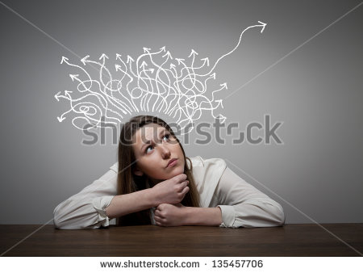

2 - REFLEXÃO
Imagens: Shutterstock.

Slide 19


3 - PLANEJAMENTO
Imagens: Shutterstock.

Slide 20

4 - REVISÃO
Imagem: Shutterstock.

Slide 21

5 - REESCRITA
Imagem: Shutterstock.

Slide 22
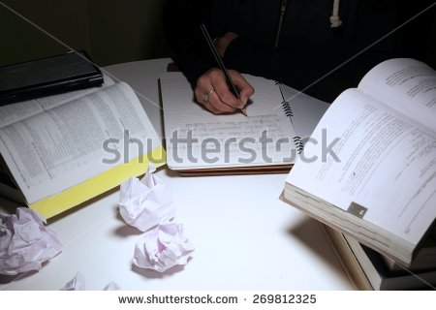
TRABALHO!
Imagem: Shutterstock.

Slide 23
Indicações de leitura
ABREU, Antônio Suárez. A arte de argumentar. São Paulo: Ateliê Editorial, 1999.
BOAVENTURA, Edivaldo. Como ordenar as idéias. 8.ed. São Paulo: Ática, 2001.
FARACO; MOURA. Para gostar de escrever. 13.ed., 3.impr. São Paulo: Ática, 2002.
FIORIN, José Luiz; SAVIOLI, Francisco Platão. Para entender o texto: leitura e redação. 16.ed.7.imp. São Paulo: Ática, 2003.

Slide 24
NIVELAMENTO DE LÍNGUA PORTUGUESA
Prof.ª Dr.ª Angela Enz Teixeira

